Slide 1
Módulo 5:
Ubicaciones de Almacenamiento y Dispensación
Notes:
Duración del módulo: 40 a 55 minutos
Materiales:
Actividad 5.1
Hoja de trabajo 5.1
Video Consideraciones para la Respuesta ante Emergencias – (muestre el segmento de video de 9:31 a 12:13)

Slide 2
Objetivo
Al completar este módulo, los participantes podrán analizar las ubicaciones comunes para el almacenamiento y la dispensación de combustibles mezclados con etanol y brindarán una comprensión básica de estos sitios de almacenamiento y dispensación.
Notes:
Objetivos intermedios
1. Describir los cuatro tipos comunes de tanques de almacenamiento en los patios de tanques.
2. Enumerar los beneficios y desafíos potenciales asociados con los sistemas fijos de extinción de incendios en las instalaciones de almacenamiento de combustible.
3. Preparar una lista de agencias a las que se puede solicitar apoyo durante un evento en un lugar de almacenamiento o dispensación de combustible.

Slide 3
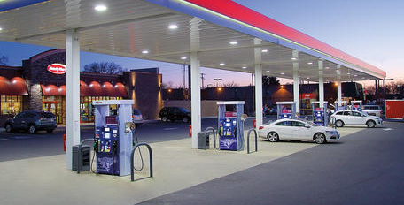
Introducción
Reconocimiento de las ubicaciones de almacenamiento en la comunidad:
Plantas de producción
Terminales de productos líquidos
Instalaciones de transbordo
Sitios de construcción
Gasolineras minoristas
Notes:
Muestre el video Consideraciones para la Respuesta ante Emergencias (9:31 a 12:13).
Debate grupal:
Pregunte a los participantes si saben cuántas plantas de etanol hay en los Estados Unidos.
Respuesta: Para obtener la información más actualizada, visite www.EthanolRFA.org.
A menudo, cuando la comunidad de respuesta piensa en almacenar y dispensar combustibles mezclados con etanol, no pensamos en la gasolinera minorista de la esquina. Como resultado, podemos creer que si no hay una operación de almacenamiento masivo u operación de producción en nuestra jurisdicción, tenemos poco de qué preocuparnos. Esto no podría estar más alejado de la verdad.
Hoy en día, casi toda la gasolina en los EE. UU. se mezcla con algún nivel de etanol. El etanol y los combustibles mezclados con etanol se encuentran en las instalaciones de producción, patios de tanques, instalaciones de transbordo ferroviario, sitios de construcción y gasolineras minoristas dentro de su comunidad y en todo el país.
Dependiendo del tamaño de su jurisdicción o área de respuesta, es posible que no sea práctico planificar previamente todas las instalaciones minoristas que ofrezcan combustibles mezclados con etanol. Sin embargo, es realista y se recomienda encarecidamente que se desarrollen procedimientos o pautas operativas estándar (SOP o SOG) para garantizar la uniformidad en la respuesta ante emergencias que aborde la seguridad de la vida, la estabilización de incidentes y la conservación de la propiedad.
Por lo tanto, es importante que los socorristas locales estén familiarizados con las instalaciones en sus ubicaciones.

Slide 4
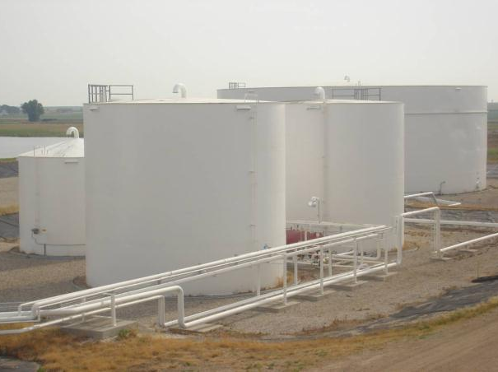
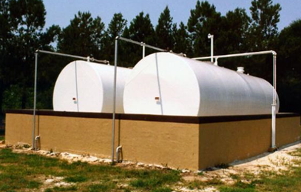
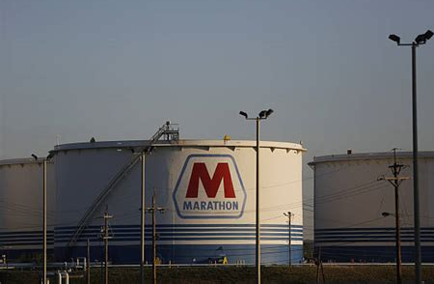
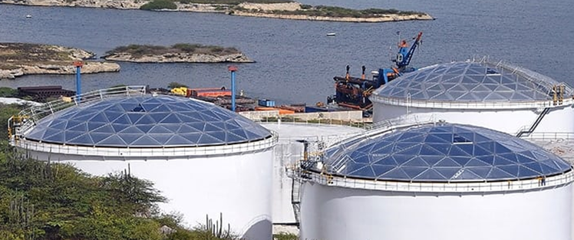
Tipos de tanques de almacenamiento
Notes:
Cualquier volumen grande de combustible de etanol desnaturalizado se almacenará generalmente en tanques de almacenamiento de acero al carbono convencionales, tales como los que son adecuados para la gasolina y otros combustibles inflamables. El combustible de etanol desnaturalizado también se puede almacenar en tanques de almacenamiento de acero inoxidable, aunque estos tanques son menos comunes. A medida que aumenta el consumo, los tanques de etanol más grandes se hacen cada vez más frecuentes. Estos tanques de almacenamiento deben identificarse con marcas que correspondan al combustible almacenado.
Hay varios tipos de tanques de almacenamiento atmosféricos sobre el suelo que suelen encontrarse en las instalaciones de almacenamiento masivo. Los tanques de almacenamiento masivo más comunes para combustibles mezclados con etanol se indican a continuación.
• Tanques de techo cónico y techo de domo
• Tanques de techo flotante abierto
• Tanques de techo flotante cubierto, incluido de domo geodésico
• Tanques de almacenamiento horizontales
Por último, tenga en cuenta que, otro tipo de tanque de almacenamiento son los tanques esféricos que se usan para el almacenamiento masivo. Hasta la fecha, este tipo de diseño de tanques se ha limitado a petroquímicos, líquidos inflamables o gases normalmente almacenados bajo presión. Actualmente, no se conoce el uso de estos tanques para el almacenamiento de combustibles mezclados con etanol. Sin embargo, la industria evoluciona a un ritmo rápido y el uso de estos tanques para combustibles mezclados con etanol podría convertirse en una realidad. Corresponde a cualquier organización y agencia que tenga responsabilidades legales o capacidades funcionales familiarizarse con las instalaciones de almacenamiento masivo y producción de etanol, para determinar la naturaleza y el tipo de tanques de almacenamiento masivo que se utilizan y desarrollar planes previos detallados.

Slide 5
Diseño de tanques de almacenamiento
Normalmente se almacena en tanques de almacenamiento de acero al carbono convencionales
Puede ser más pequeño que otros tanques en la terminal
4 tipos generales de tanques de almacenamiento:
Tanques de almacenamiento horizontales (elevados y subterráneos), posiblemente con sistemas de contención incorporados
Tanques con techo cónico (parte superior cerrada)
Tanques con techo flotante externo (EFR) tienen la parte superior abierta con un techo flotante
Tanques con techo flotante interno (IFR) con tapa cerrada y bandeja flotante interna (el tipo de almacenamiento más común para combustible de etanol desnaturalizado)
Los tanques IFR también pueden haberse adaptado de los EFR con un diseño de tipo domo geodésico en lugar de un techo de acero al carbono convencional y pueden usarse para el almacenamiento de combustibles mezclados con etanol
Notes:
Hay cuatro tipos generales de tanques de almacenamiento en los patios de tanques: tanques de techo cónico (parte superior cerrada), tanques de techo flotante externo (EFR) que tienen una parte superior abierta con una bandeja flotante, tanques de techo flotante interno (IFR) (consulte la Figura 5.1 en la Guía del Participante) con la parte superior cerrada y una bandeja flotante interna, y tanques de almacenamiento horizontales.
La adaptación del techo del domo (geodésico) en la mayoría de los tanques de techo flotante abierto se ha llevado a cabo en los EE. UU. por lo menos durante la última década para cumplir con los requisitos reglamentarios, el control de vapor y la integridad del producto. Este tipo de tanque de almacenamiento masivo puede contener combustibles mezclados con etanol.
Se pueden encontrar tanques horizontales que se usan para combustibles mezclados con etanol en instalaciones de almacenamiento masivo, mercados minoristas, usos agrícolas y residencias privadas donde los códigos regulatorios lo permitan.

Slide 6
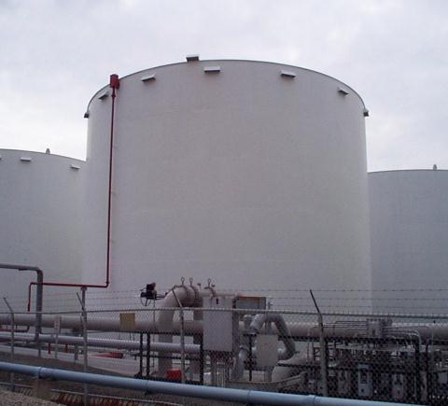
Diseño de tanques de almacenamiento
Tanques con techo flotante interno (IFR):
Techo cerrado
Bandeja flotante interna
Ventilación de cejas
Protección contra incendios
Notes:
Los tanques de almacenamiento masivo de combustible de etanol desnaturalizado más comunes son los tanques de techo flotante interno. Las características clave que se deben buscar en los tanques de techo flotante interno son: techo cerrado, bandeja flotante interna, ventilación de cejas y sistema de protección contra incendios.

Slide 7
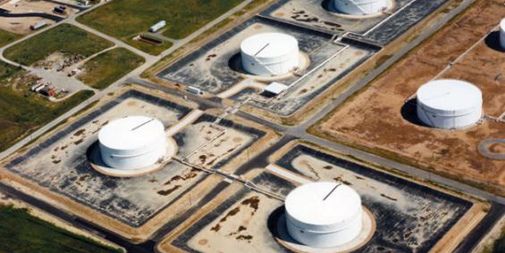
Contención de derrames
Los diques de contención de derrames generalmente diseñados para contener el tanque más grande dentro del área contenida
Notes:
Los diques de contención de derrames deben contener el volumen del tanque más grande dentro del área contenida más cierta proporción de la capacidad del tanque para tener en cuenta la precipitación pluvial y los derrames secundarios durante un incidente. La información específica sobre el contenido de los diques de contención se puede encontrar en la norma NFPA 30, Código de líquidos inflamables y combustibles.
El líquido adicional de una operación de extinción de incendios podría provocar un llenado excesivo o ruptura del dique.
Por otra parte, los tanques horizontales grandes que están elevados no están sujetos a los mismos requisitos regulatorios relativos a la contención. Son mucho más comunes en instalaciones de distribución más pequeñas y en ámbitos agrícolas.

Slide 8
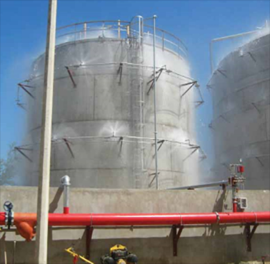
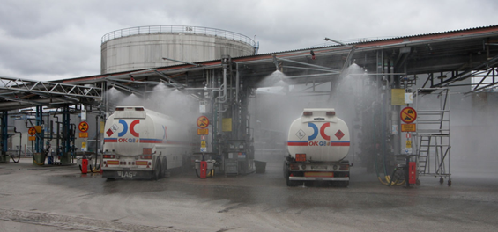
Sistemas de protección contra incendios
Sistemas fijos de protección contra incendios (incorporados):
Pueden suministrar agua, espuma o una combinación de medios extintores
Combinación de componentes instalados permanentemente
Se pueden activar manualmente o mediante un dispositivo de detección
Sistemas de protección contra incendios deben cumplir con las normas y los códigos industriales actuales
Notes:
Algunos tanques de almacenamiento tienen sistemas fijos de protección contra incendios (incorporados). Los sistemas fijos son una combinación de componentes que incluyen almacenamiento de concentrado de espuma, válvulas dosificadoras y dispositivos de descarga que se instalan permanentemente para brindar protección contra incendios. Estos mismos sistemas fijos pueden dar servicio a varios tanques de almacenamiento, colectores y plataformas de carga y descarga.
Los sistemas se pueden activar manualmente o mediante un dispositivo de detección automática. Los sistemas de aplicación de espuma en la parte superior pueden requerir tasas de aplicación mucho más altas para los combustibles mezclados con etanol que para los combustibles almacenados anteriormente. Es posible que los sistemas de inyección en el subsuelo no funcionen en absoluto con combustibles mezclados con etanol.
Los socorristas deben trabajar en estrecha colaboración con los operadores de terminales para mantenerse al día con respecto a los cambios en el almacenamiento de combustible en las terminales de productos líquidos.
Es importante asegurarse de que los sistemas de protección contra incendios cumplan con las normas y los códigos actuales de la industria. También es importante que los socorristas sepan cómo activar los sistemas de protección contra incendios en una terminal de productos líquidos.
Cuando existen sistemas fijos de protección contra incendios, corresponde a los socorristas establecer una estrecha relación de trabajo con los propietarios y la administración. Deben desarrollar planes previos de estas instalaciones de almacenamiento masivo, determinar las necesidades de recursos para la mitigación exitosa de un incidente y, por supuesto, realizar ejercicios funcionales y a gran escala para confirmar que el plan previo y las actividades operativas son realistas y alcanzables.

Slide 9
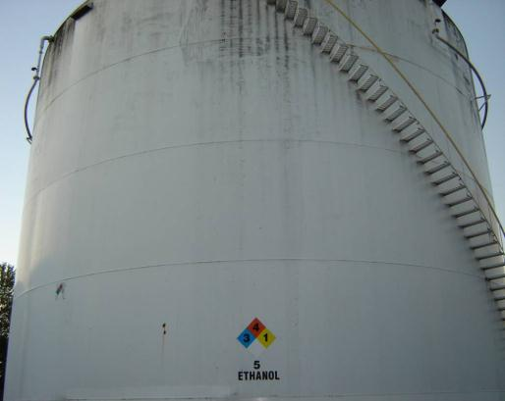
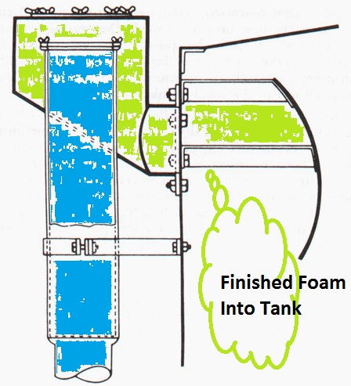
Sistemas de protección contra incendios incorporados
Crecimiento biológico
Sistema de espuma fijo
Sistema de espuma fijo
Notes:
La ilustración es un ejemplo de un sistema de protección contra incendios fijo tipo I o semifijo tipo II incorporado en un tanque de almacenamiento masivo que contiene etanol.
En esta fotografía cabe destacar el crecimiento biológico en la parte lateral del tanque de almacenamiento masivo. El exterior del tanque de almacenamiento “suda” más profusamente cuando hay cantidades significativas de mezclas de etanol de alta concentración durante temperaturas más cálidas. Esta humedad captura las partículas orgánicas en la atmósfera y, en última instancia, conduce a un crecimiento similar a las algas en los lados del tanque. También habrá crecimiento biológico alrededor de las rejillas de ventilación de las cejas en la parte superior de los tanques de techo flotante interno (IFR).
El gráfico de la izquierda identifica la solución de espuma (en azul), que es un concentrado de espuma adecuadamente proporcionado y mezclado con agua, y tuberías de protección contra incendios distribuidas a presiones y caudales predeterminados. Una vez que la solución de espuma entra en la cámara de espuma, se agita y se airea para permitir que la espuma se expanda según los requisitos del fabricante de una proporción de 8-10:1.
En este punto, la espuma terminada (como se muestra en la imagen en verde claro) penetra en la pared del tanque y se descarga por una boquilla especialmente diseñada que desvía la espuma hacia la pared lateral del tanque. La espuma terminada se desprende por la pared interna del tanque y se extiende suavemente por la superficie del combustible mezclado con etanol en combustión.
Estos sistemas están diseñados y fabricados para cada instalación específica. Durante un incidente, se debe evaluar el estado real del sistema de protección contra incendios para determinar si funciona.
En última instancia, los socorristas deben planificar la peor situación hipotética posible, es decir, el sistema de protección contra incendios está fuera de servicio y se iniciarán aplicaciones de espuma tipo III o manuales si comienzan las operaciones ofensivas con espuma.
*También tenga en cuenta el letrero NFPA 704 que indica el contenido del tanque.

Slide 10
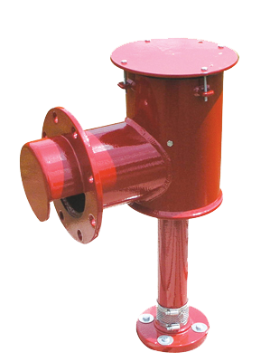
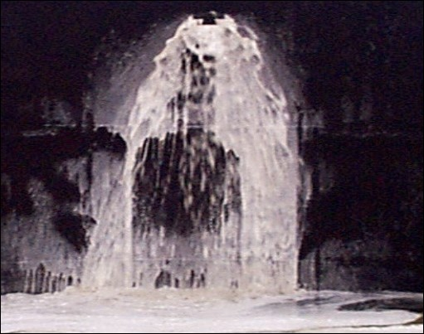
Dispositivo deflector de espuma
Notes:
Estas imágenes son ejemplos de la cámara de expansión de espuma conectada a la mayoría de las salidas de descarga de cámara de espuma fija de tipo II. La fotografía de la derecha proporciona una referencia visual del funcionamiento real del sistema de espuma, como se explica en la diapositiva anterior.
Es importante trabajar con los operadores de instalaciones de almacenamiento masivo para calcular la interrupción o abrir el espacio disponible en galones por encima del nivel de líquido en el tanque para informar a los socorristas si el producto debe vaciarse del tanque antes de que comiencen las operaciones o si se permite que se queme para reducir el producto en el tanque.
La falta de comprensión del espacio disponible dentro del tanque de almacenamiento podría provocar un sobrellenado y un derrame del combustible mezclado con etanol y complicar el incidente drásticamente.
Como se discutió en la diapositiva anterior, es necesario tener en cuenta la expansión. Esta sería la relación entre el volumen de espuma formada y el volumen de solución usado para generar la espuma. Por ejemplo, una expansión de ocho significa 800 galones de espuma a partir de 100 galones de solución. Tenga en cuenta que el tiempo de drenaje de la espuma continuará durante toda la operación.

Slide 11
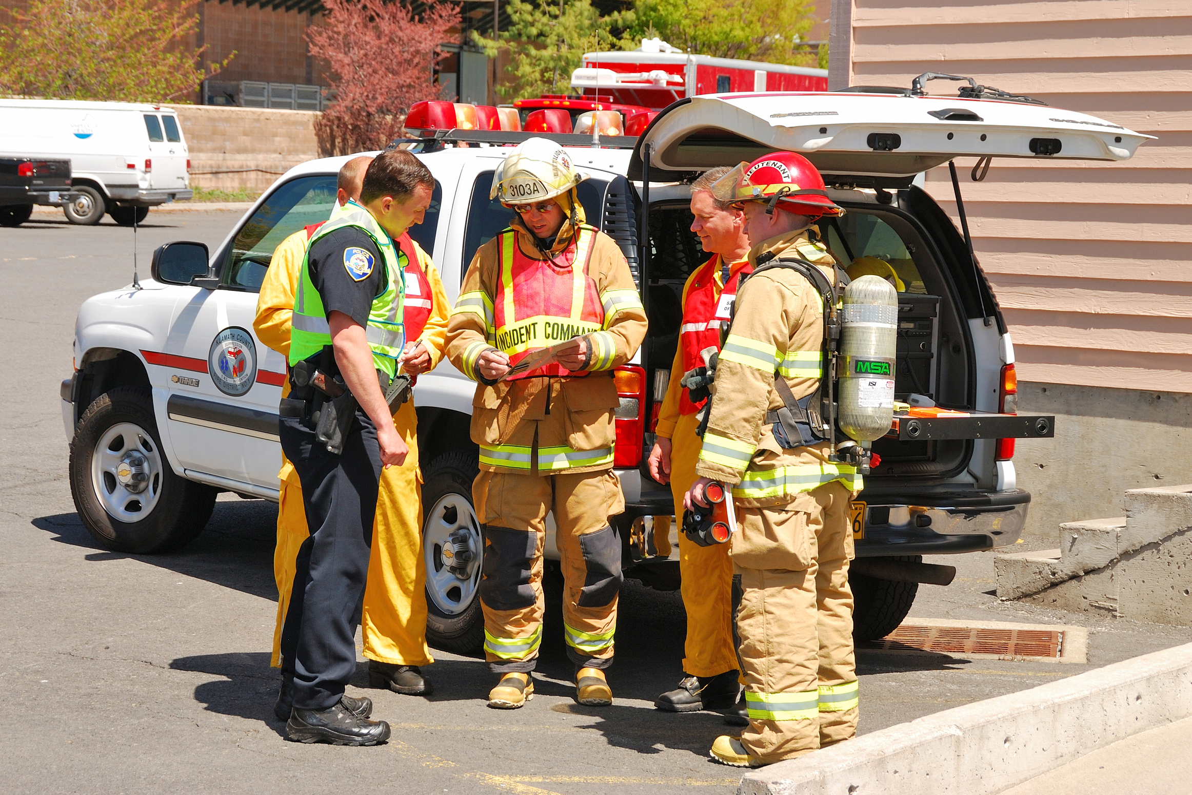
Respuesta ante emergencias
Planificación previa
La planificación previa de posibles incidentes en las terminales de productos líquidos es extremadamente importante
Los departamentos de bomberos que ayudan a brindar protección a las terminales de productos líquidos deben tener:
Acceso a equipos de espuma contra incendios de alto flujo
Acceso a grandes suministros de espuma AR-AFFF compatible disponible
Notes:
Como se habla de manera consistente en este módulo, la planificación previa de posibles incidentes en las terminales de productos líquidos es extremadamente importante. Una parte importante de los esfuerzos de planificación previa debe incluir la consideración y el desarrollo de socios de ayuda mutua.
Los departamentos de bomberos que ayudan a brindar protección a las terminales de productos líquidos deben tener acceso a equipos de espuma contra incendios de alto flujo y acceso a grandes suministros de espuma formadora de película acuosa resistente al alcohol (AR-AFFF) compatible.
Las agencias u organizaciones de respuesta ante emergencias también deben ser conscientes de que es posible que no puedan lidiar con una operación de incendio en una terminal y que necesiten ponerse en contacto con recursos o asistencia externos adicionales para manejar un incidente de gran alcance y magnitud. Se recomienda a los socorristas establecer relaciones de trabajo saludables con estos grupos y con las instalaciones de almacenamiento en su área de respuesta antes de una emergencia.

Slide 12
Planificación de respuesta ante emergencias
Consorcios entre las operaciones de varios patios de tanques y el departamento de bomberos
Los sistemas fijos de extinción de incendios son actualmente la mejor protección para tanques de almacenamiento grandes
El personal del departamento de bomberos debe estar familiarizado con los sistemas y realizar cálculos previos de los caudales requeridos
Se debe realizar la planificación previa de las operaciones de suministro de los sistemas
Los ejercicios de práctica se deben programar anualmente por lo menos
Notes:
Debate grupal:
Pregunte a los participantes quiénes son “estos grupos”.
Respuestas posiblemente varíen, pero podrían incluir ayuda mutua con instalaciones industriales o jurisdicciones cercanas.
Los sistemas contra incendios fijos son actualmente la mejor protección para los tanques de almacenamiento masivo. El personal del departamento de bomberos debe estar muy familiarizado con estos sistemas y calcular previamente los caudales requeridos y las necesidades de recursos.
También deben planificar previamente las operaciones que suministran estos sistemas. Los ejercicios prácticos deben programarse al menos una vez al año para asegurarse de que los socorristas estén familiarizados con los planes previos y las actividades operativas.
En algunas áreas, esto se ha hecho estableciendo reservas de AR-AFFF y equipos mediante consorcios organizados entre múltiples operaciones de terminales, departamentos de bomberos, organizaciones o agencias estatales y de otro tipo con responsabilidades legales o capacidades funcionales.
La filosofía del consorcio es un proceso de colaboración para desarrollar una reserva significativa de concentrados de espuma AR-AFFF en una ubicación geográfica predeterminada gestionada y supervisada adecuadamente y disponible como un activo regional para incidentes relacionados con combustibles mezclados con etanol. Ninguna agencia, departamento u organización soporta la carga financiera de comprar, almacenar y administrar un recurso tan costoso. Por último, todas las organizaciones deben considerar y solicitar financiación de subvenciones cuando estén disponibles.

Slide 13
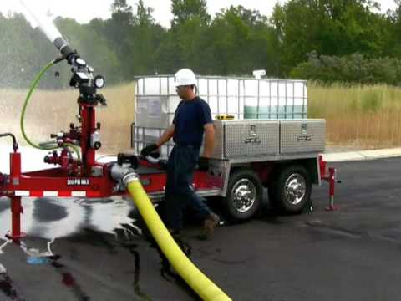
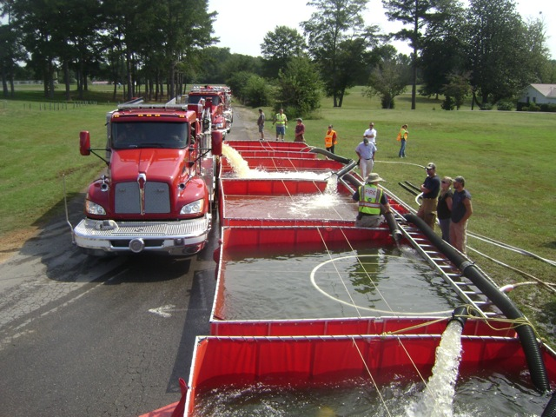
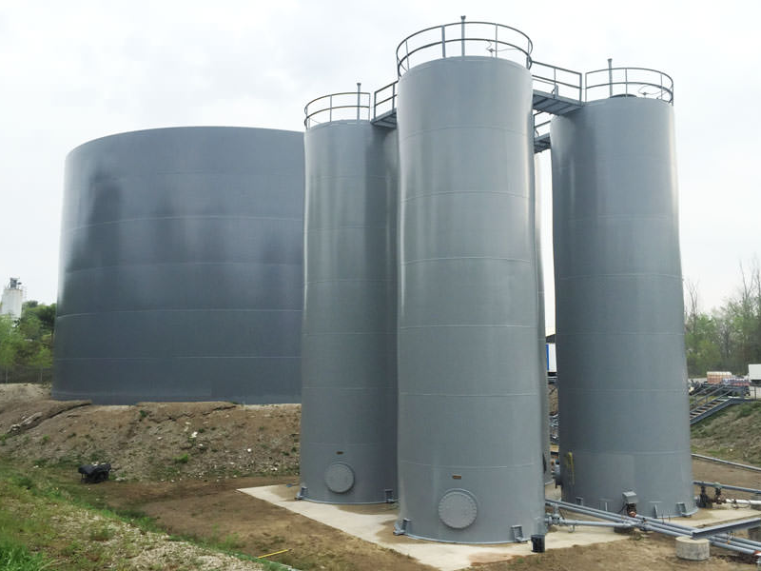
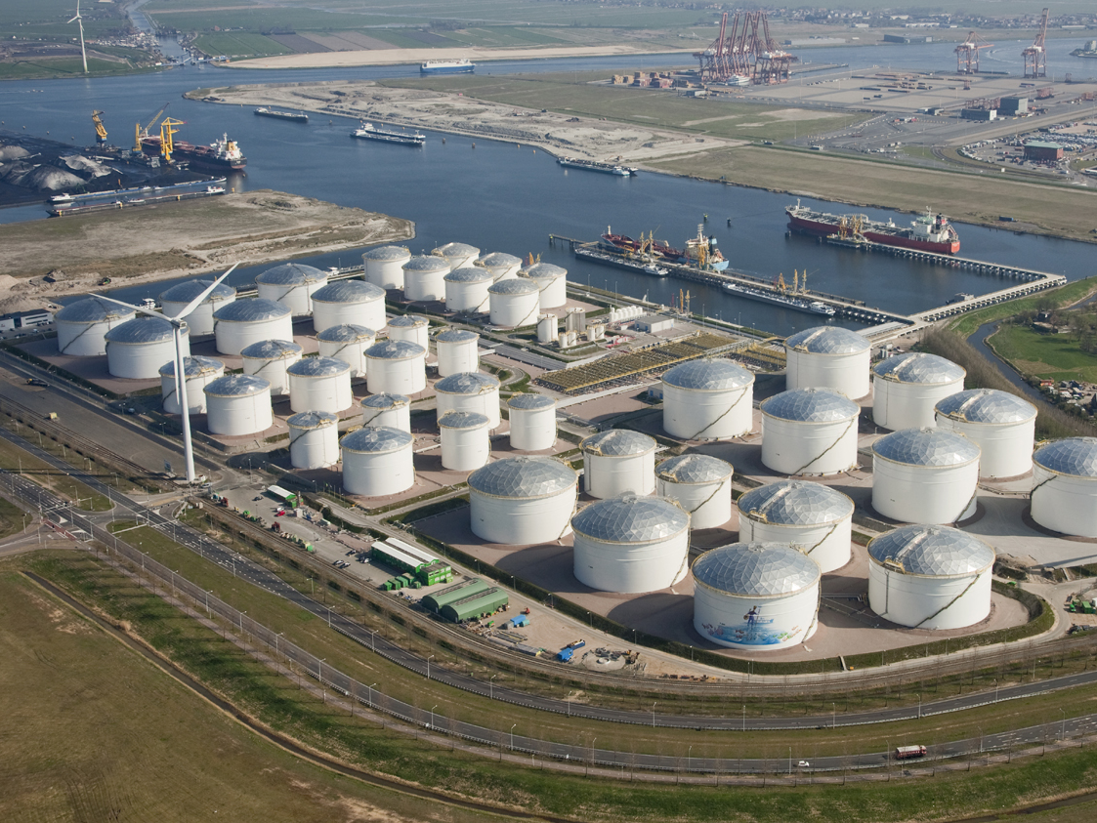
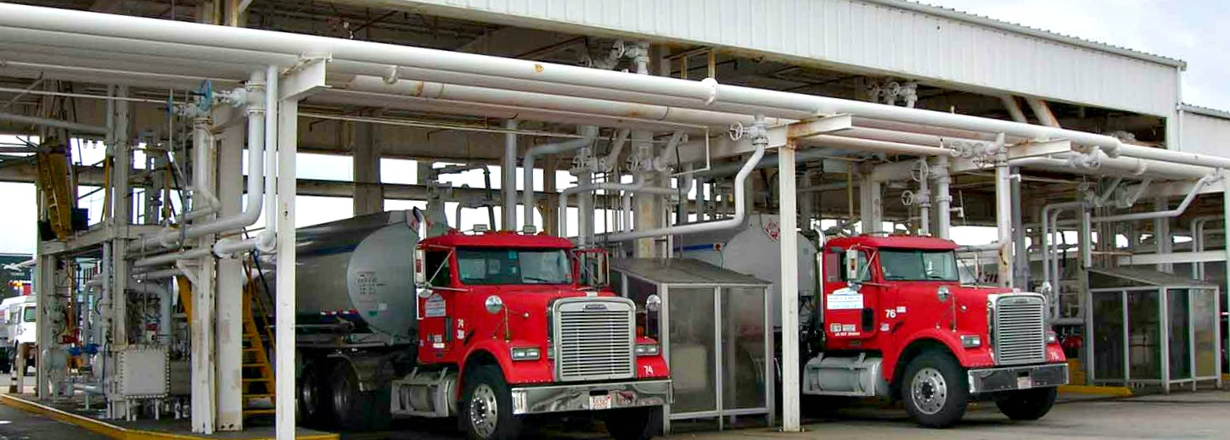
Consideraciones clave
Desafíos de respuesta ante emergencias:
Acceso limitado a equipos contra incendios
Suministro inadecuado de agua en el área
Diques de contención y sus sistemas
Millas de oleoducto de productos expuesto
Instalaciones de plataformas de carga
Notes:
Tenga en cuenta que hay muchos desafíos diferentes involucrados en las operaciones de extinción de incendios en una terminal de productos líquidos. Puede haber acceso limitado a los equipos de extinción de incendios tanto en la propia terminal como en el diseño del tanque.
A veces, algunos lugares pueden tener suministros de agua inadecuados para combatir cualquier tipo de incendio importante. Es posible que el personal tenga que lidiar con diques de contención y sus sistemas junto con millas de oleoducto de productos expuesto. Los terminales de productos líquidos también pueden tener plataformas de carga expuestas a emergencias por incendio.
Las operaciones en las terminales de productos líquidos pueden ser muy complicadas y responder a una emergencia por incendio puede ser muy peligroso para el personal. Tampoco es inusual que las terminales que originalmente se construyeron en áreas remotas ahora estén rodeadas de zonas comerciales y residenciales.

Slide 14
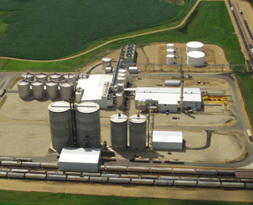
Relaciones de trabajo
Relaciones de trabajo preestablecidas entre el departamento de bomberos y los operadores de instalaciones
La planificación previa cooperativa es extremadamente importante
Notes:
No podemos enfatizar demasiado que la planificación previa es extremadamente importante, al igual que las relaciones de trabajo preestablecidas entre el departamento de bomberos y los operadores de las instalaciones.
La columna vertebral absoluta para gestionar con éxito un incidente que involucre combustibles mezclados con etanol es garantizar una excelente relación de trabajo con los propietarios, proveedores y agencias u organizaciones de almacenamiento masivo que tienen responsabilidades legales o capacidades funcionales.
Además, considere la posibilidad de contratar a organizaciones privadas de lucha contra incendios de líquidos inflamables si es posible.

Slide 15
Consideraciones sobre el tamaño de las terminales
Las instalaciones pequeñas de almacenamiento y distribución a granel pueden presentar desafíos únicos a los departamentos de bomberos
Algunas posibilidades son las siguientes:
Sin protección contra incendios
Sin personal
Recursos limitados del sitio
Combustibles líquidos inflamables almacenados en las instalaciones en cantidades modestas
Notes:
Las instalaciones pequeñas de almacenamiento de distribución masivo pueden presentar desafíos únicos para los departamentos de bomberos locales. Estas instalaciones están ubicadas en todas las comunidades para distribuir mejor el combustible a los usuarios finales. Los tanques de almacenamiento en estas instalaciones pueden tener diversos estilos y diseños según la antigüedad y la ubicación. Los tanques de almacenamiento pueden ser verticales, horizontales o una combinación de ambos.
Normalmente, los combustibles líquidos inflamables, por ejemplo, la gasolina y el combustible mezclado con etanol, se almacenan en estas instalaciones en cantidades modestas. La mayoría de estas instalaciones no tienen sistemas integrados de protección contra incendios. Estas instalaciones se diseñan normalmente con estructuras limitadas de contención de derrames de combustible o diques y, por lo general, no cuentan con personal.

Slide 16
Consideraciones sobre el tamaño de las terminales
Las grandes instalaciones de almacenamiento y distribución también presentan desafíos únicos a los departamentos de bomberos locales
Algunas posibilidades son las siguientes:
Tamaño de la emergencia por incendio
Situación de emergencia multidimensional
Se necesitan múltiples tipos y grandes cantidades de recursos
Combustibles líquidos inflamables almacenados en las instalaciones en cantidades significativas
Notes:
Las grandes instalaciones de almacenamiento de distribución masivo también plantean desafíos únicos a los departamentos de bomberos locales. Los tanques de almacenamiento en estas instalaciones tienen gran capacidad de almacenamiento y de transferencia de productos.
Puede estar presente una variedad de tanques de almacenamiento diferentes: verticales, horizontales, elevados o subterráneos, o una combinación de todos ellos. Los líquidos inflamables, por ejemplo, la gasolina y el combustible mezclado con etanol, se almacenan en estas instalaciones en cantidades significativas. Estas instalaciones cuentan con planes detallados de respuesta ante emergencias debido a los volúmenes totales almacenados en el sitio.
Las relaciones de trabajo preestablecidas entre los socorristas y los operadores de las instalaciones son extremadamente importantes. La planificación previa no se puede enfatizar demasiado.
Dependiendo de la antigüedad de la instalación de almacenamiento masivo y la ubicación geográfica, se pueden encontrar sistemas de protección contra incendios de espuma fija o semifija. Las capacidades y limitaciones de estos sistemas solo se pueden determinar por medio de la amplia familiarización y la capacitación funcional.

Slide 17
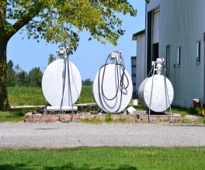
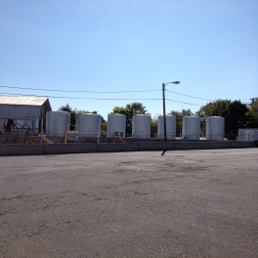
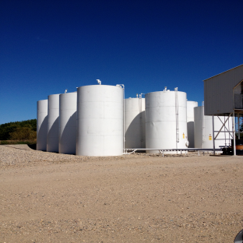
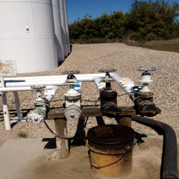
Debate grupal
17
Notes:
Debate grupal:
Pregunte a los participantes si conocen alguno de estos tipos de instalaciones en sus jurisdicciones.
Las respuestas posiblemente varíen.
Realice un seguimiento preguntando a los participantes si han planificado su respuesta ante posibles eventos en estas instalaciones.
Esta diapositiva muestra instalaciones típicas de almacenamiento de combustible mezclado con etanol y vale la pena analizarlas, ya que pueden estar relacionadas con su área de respuesta específica.

Slide 18
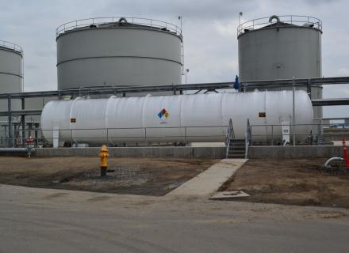
Almacenamiento en plantas de producción
Almacenamiento de etanol en la planta de producción:
Tanques de etanol (1 y 2)
Tanque desnaturalizante (3)
Los tanques se identifican mediante marcas
1
2
3
Notes:
Tanto el etanol desnaturalizado como el no desnaturalizado o puro se pueden almacenar en una planta de producción, aunque el más común es el combustible de etanol desnaturalizado (E95-E98). Los combustibles mezclados con etanol que se encuentran en las gasolineras minoristas no se encuentran generalmente en una planta de producción.
Habrá desnaturalizantes como gasolina natural o gasolina sin plomo almacenados en una planta de producción. Los desnaturalizantes se agregan al etanol a través de sistemas de mezcla en línea antes de los tanques de almacenamiento del producto final.
En esta foto se muestra un ejemplo típico. En esta configuración de tanques, el etanol se almacenaría en los tanques identificados con los números 1 y 2. El desnaturalizante se almacenaría en el tanque identificado con el número 3.

Slide 19
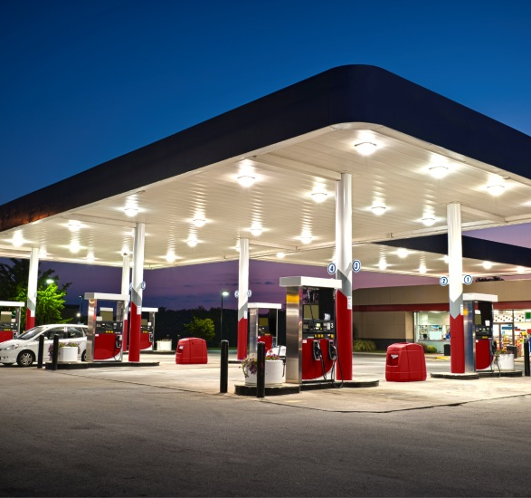
Gasolineras minoristas
~115 000 gasolineras minoristas
Configuraciones de tanques de almacenamiento de combustible de gasolineras minoristas:
Tanques subterráneos más comunes
Tanques de acero elevados de pequeño volumen
Los tanques son de diseño vertical u horizontal
Llenados por camiones cisterna
Notes:
Actualmente, hay aproximadamente 115 000 gasolineras minoristas en los EE. UU. La ubicación geográfica, el volumen de producción o las ventas, el código de incendios y muchas otras variables afectan si se usa un tanque de almacenamiento elevado o subterráneo.
Los tanques de almacenamiento elevados pueden tener un diseño vertical u horizontal. Casi todos los tanques de almacenamiento subterráneos son horizontales. El inventario se lleva a la estación minorista en camiones cisterna y se transfiere directamente a los tanques de almacenamiento subterráneos.
Algunas jurisdicciones tienen cientos de gasolineras minoristas que venden combustible mezclado con etanol. La planificación previa de cada instalación minorista requiere mucho tiempo y mano de obra. Dado que estas instalaciones deben construirse y mantenerse según las normas reconocidas a nivel nacional, el desarrollo de procedimientos operativos estándar (SOP) o pautas operativas estándar (SOG) puede ser más práctico para garantizar prácticas operativas consistentes y aumentar el personal de respuesta ante emergencias y la seguridad de la comunidad si se produciría un incidente de combustibles mezclados con etanol.

Slide 20
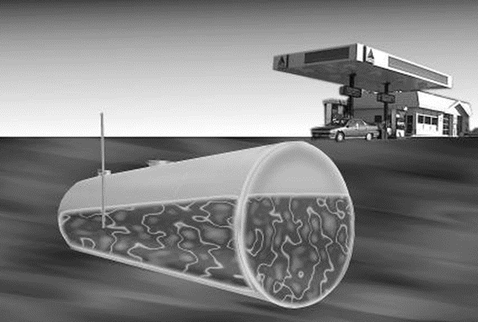
Configuración de tanques en las gasolineras minoristas
La configuración de tanques más común son los tanques horizontales subterráneos
Válvulas de cierre de emergencia
Puntos de carga y descarga
Las elevaciones para varios tanques están codificadas por colores o marcadas para identificar el producto
Notes:
En los sitios minoristas, la configuración más común de tanques son los tanques subterráneos horizontales. La presión máxima que puede soportar cualquier tanque subterráneo es de 0.5 libras por pulgada cuadrada (psig).
La capacidad de los tanques oscila entre algunos miles y 20 000 galones. Estos tanques se construyen generalmente de acero o fibra de vidrio de doble pared. Las válvulas de cierre de emergencia varían para cada contenedor debido a las diferencias de diseño y construcción.
Los puntos de carga y descarga varían según el diseño y la construcción. Las tuberías verticales para varios tanques se codificarán por colores o se marcarán para identificar el producto.

Slide 21
Resumen
El combustible de etanol desnaturalizado se encuentra comúnmente en las terminales de productos líquidos
La planificación previa de posibles eventos en las terminales de productos líquidos es extremadamente importante
Familiarización con las instalaciones y las relaciones
Los terminales de productos líquidos varían mucho en capacidad y tipos de productos almacenados
Las gasolineras minoristas tienen muchas configuraciones diferentes de tanques de almacenamiento
Notes:
En este módulo aprendimos que el combustible de etanol desnaturalizado (E95-E98) se almacena con mayor frecuencia en tanques de almacenamiento hechos de acero al carbono. El combustible de etanol desnaturalizado también se puede almacenar en tanques de almacenamiento de acero inoxidable, aunque estos tanques son menos comunes.
La planificación previa de posibles eventos en las terminales de productos líquidos es extremadamente importante. Los socorristas deben desarrollar buenas relaciones de trabajo con los operadores de la terminal y deben estar muy familiarizados con sus operaciones.
Es probable que las terminales de productos líquidos estén equipadas con sistemas fijos de extinción de incendios, es importante recordar que estos sistemas podrían quedar inoperativos al comienzo de un incidente.
Desde las terminales de productos líquidos, el combustible mezclado con etanol llega a las gasolineras minoristas locales, principalmente en camiones cisterna. Estas estaciones usarán tanques de almacenamiento subterráneos y elevados.
Aunque la cantidad de combustible almacenado en cada gasolinera minorista es pequeña, especialmente cuando se compara con las terminales de productos líquidos, el número total de gasolineras minoristas requiere que se establezca un SOP o SOG para garantizar actividades operativas seguras y consistentes durante los incidentes. Si es posible, lo más ventajoso sería desarrollar un plan previo.

Slide 22
Actividad 5.1: Etanol en su Jurisdicción
Objetivo:
Permitir a los participantes determinar el potencial de una emergencia con etanol en sus jurisdicciones
Notes:
Duración: 10 a 12 minutos
Materiales: Hoja de trabajo 5.1
Instrucciones para el instructor:
Los participantes deben trabajar individualmente o en grupos de dos (si ambos son de la misma jurisdicción).
Pida a los participantes que lean los elementos de la Hoja de trabajo 5.1 y escriban sus respuestas.
Después de unos cinco minutos, indique que ha terminado el tiempo y oriente a los participantes para que realicen un debate sobre cada tema.
A medida que los participantes debaten los temas, señale las diferencias. Dependiendo de la audiencia, es probable que los participantes hagan conjeturas muy diferentes sobre el número de estaciones minoristas en sus jurisdicciones.

